Slide 1
Nordfyns Kommunes Varmeplan – Møde omkring udfasning af olie og gas i den individuelle varmeforsyning
Nikolaj Clement, COWI

Slide 2

Dagsorden
Introduktion
Gennemgang af priser for fremtiden
Nordfyns Kommunes Varmeplan
Fjernvarmeforsyningerne

Slide 3

Hvem er jeg?
Nikolaj Clement, civilingeniør indenfor energiplanlægning
Markeds- og projektchef
Ansættelseshistorik:
2018 – Projektmedarbejder hos COWI
2019 – Projektleder hos COWI
2021 – Projektleder og forretningsudviklingsspecialist hos COWI
2022 – Markedschef hos COWI

Slide 4
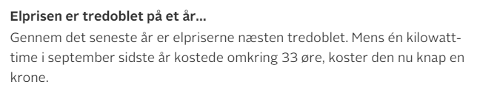
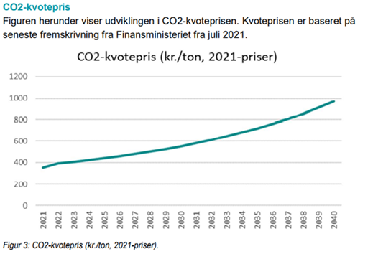
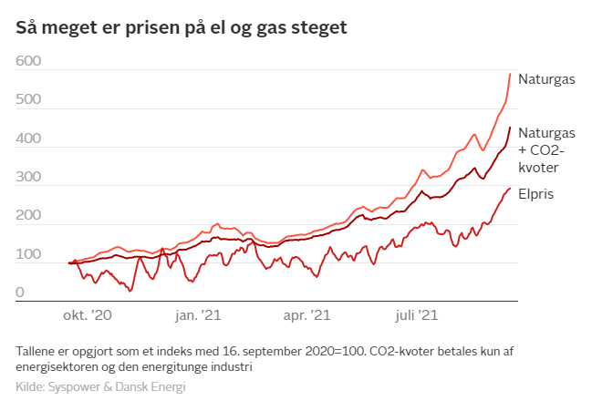
Hvilken fremtid ser vi ind i?

Slide 5
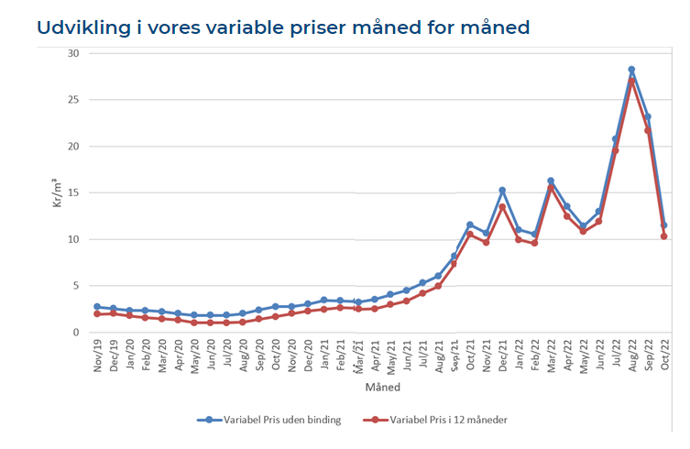
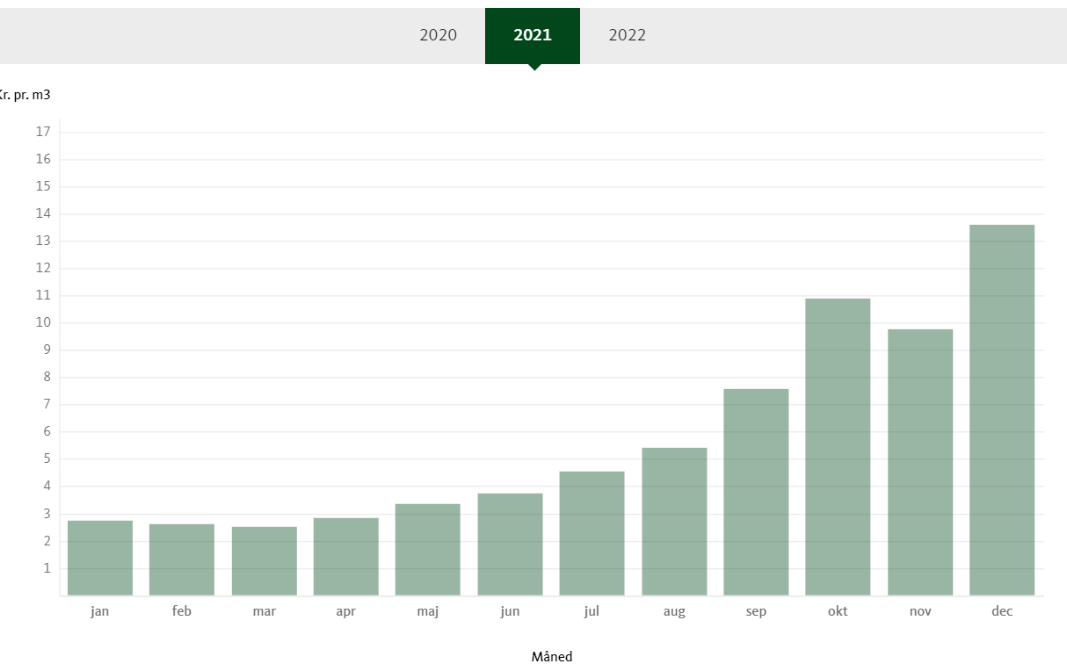
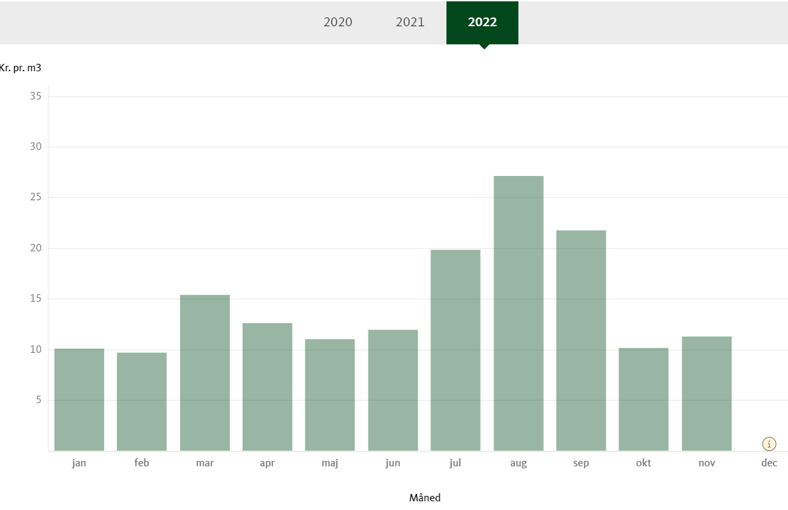
Naturgas prisen variabel pris fra OK, inkl. transmission og moms. Ekskl. Afgifter og distribution

Slide 6

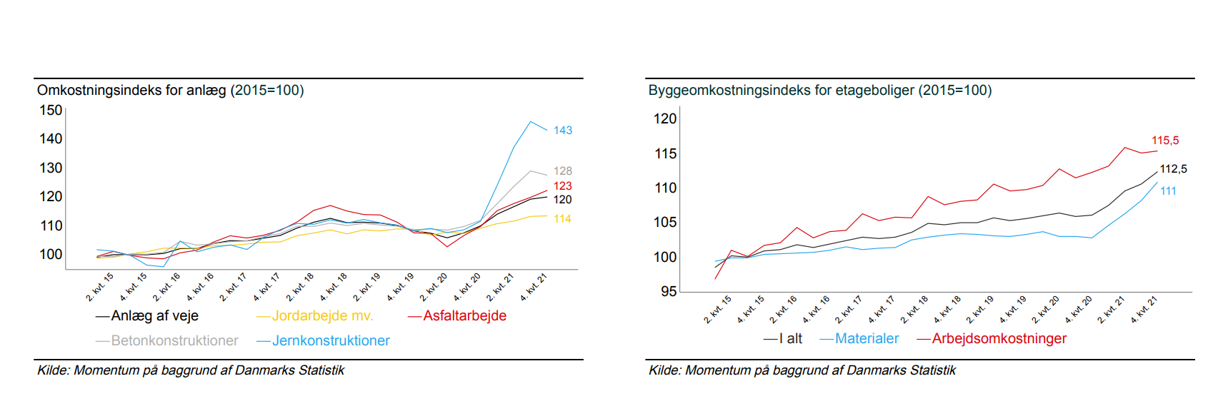
Ressourcemangel og prisstigninger presser fjernvarmekunderne

Slide 7
Elpriser for DK1 i 2021 og 2022

Slide 8
Nordfyns Kommunes Varmeplan

Slide 9
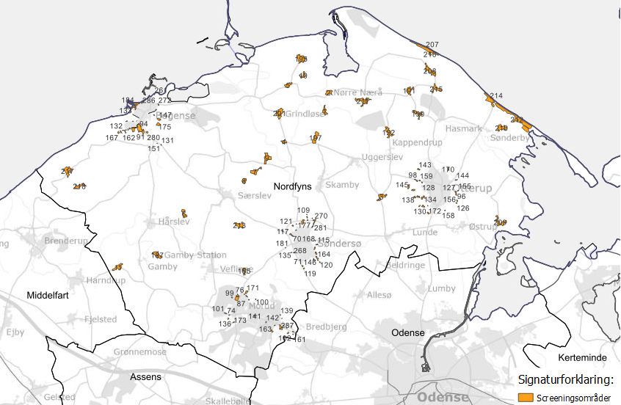
Screeningsområder i Nordfyns Kommune

Slide 10

Grundlag for udvælgelsen af områder som kan få fjernvarme og ikke kan få fjernvarme
Forbrugergrundlag i byområdet: Antal forbrugere, opvarmet boligareal og varmeforbrug.
Varmedensitet i byområdet baseret på COWIs egen varmedensitetsanalyse baseret på BBR-data og gasforbrugsudtræk fra EVIDA.
Fossil andel i byområdet da disse er tilskudsberettiget af Energistyrelsen.
Udbygningsplaner (Nordfyn Kommune har oplyst, at der ikke nogen udbygningsplaner for nye boliger mv. med relevans for potentielle fjernvarmeområder)
Afstand til eksisterende forsyning er afgørende, om det kan være relevant at tilkoble området til eksisterende fjernvarmenet

Slide 11
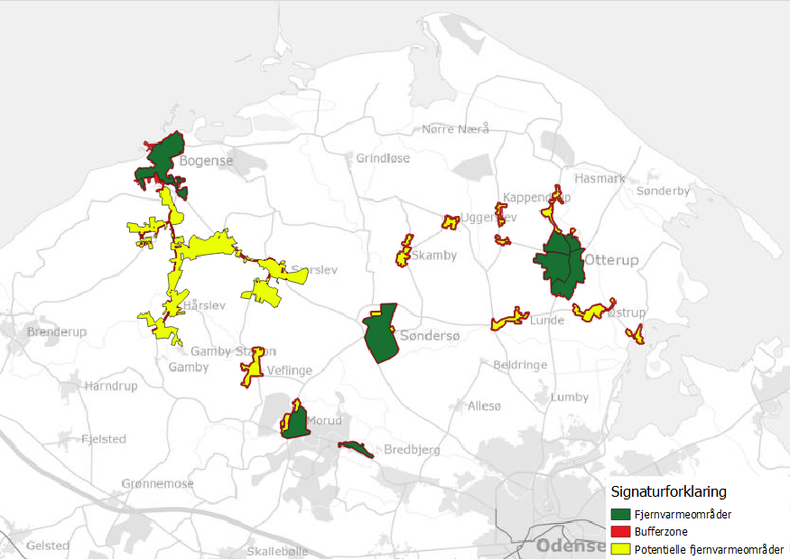
Disse områder har potentiale for fjernvarme
Beboere i bufferzonerne skal selv tage kontakt til fjernvarmeværket for et konkret tilbud om fjernvarme, da disse ikke er medtaget i projektforslagene

Slide 12
Den kollektive varmeforsyning kan sammenfattende nå ud til alle borgere, der befinder sig i enten eksisterende fjernvarmeområder, potentielle fjernvarmeområder eller i bufferzonen

Slide 13

Fjernvarmeværkernes varmepriser anno 2022
Bogense Forsyningsselskab a.m.b.a variable tariffer på fjernvarmetakstbladet:
  Fjernvarmetarif 375 kr./MWh
  Effektbidrag = 18,75 kr./m²
  Abonnementsbidrag pr. måler = 875 kr./år
  Pris for et standard hus på 18,1 MWh og 130 m² = 10.600 kr./forbruger
Fjernvarme Fyns variable tariffer på fjernvarmetakstbladet:
Fjernvarmeforsyning (inkl. moms)
  Fjernvarmetarif = 391,5 kr./MWh
  Transportbidrag = 3,5 kr./m³
  Effektbidrag = 12,50 kr./m²
  Abonnementsbidrag pr. måler = 325 kr./år
  Pris for et standard hus på 18,1 MWh og 130 m² = 10.739 kr./forbruger

Slide 14
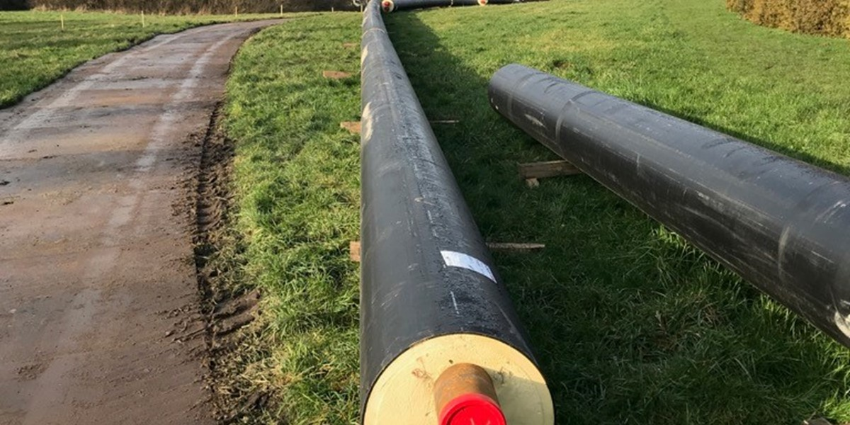
Hvorfor kan prisen for fjernvarme være forskellig afhængigt af byområde?
Fjernvarme er ved lov omfattet af hvile-i-sig-selv princippet, som betyder, at fjernvarmen kun må opkræve omkostninger ved forbrugeren, som er nødvendige for at kunne levere fjernvarmen.
Dette betyder ligeledes, at et projekt ikke må blive gennemført, hvis det pålægger de eksisterende forbrugere yderligere omkostninger.
Der er stor usikkerhed omkring de fremtidige varmepriser på nuværende tidspunkt.
Der mangler bedre støttemidler til fjernvarmeprojekterne, som har medført, at mange projekter er i sat i bero.
Prisen på gas er steget mere end prisen på el, og en varmepumpe er langt mere energieffektiv og afgiver tre til fire gange så meget varme i forhold til dens elforbrug, så er det på trods af de høje elpriser, fortsat en god forretning at anskaffe sig en varmepumpe.
Det vil det med al sandsynlighed også være i fremtiden, da prisen på el og gas ofte følges ad, og der vil komme øgede afgifter på gas de kommende år.
Desto flere energikilder man har desto mere stabile varmepriser får man. Fleksibilitet er nøgleordet i fremtiden, og derfor er fjernvarmen også den foretrukne opvarmningsform i dag.

